Slide 1
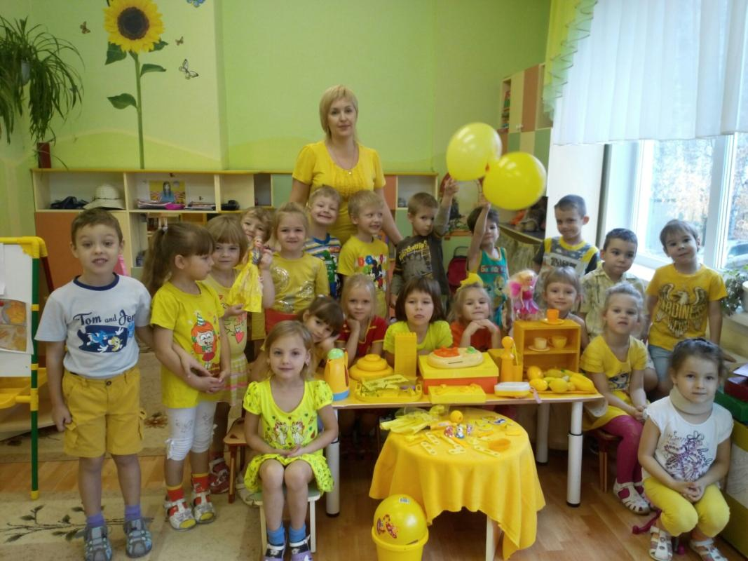
Разноцветная неделя в группе «Бабочки»

Slide 2
С 12 по 16 октября в нашей группе реализовывался проект «Разноцветная неделя». Каждый день был назван определенным цветом.
Ребятам необходимо было одеться так, чтобы во внешнем виде как можно больше присутствовал данный цвет.
Цель проекта: развитие любознательности и творчества детей через расширение их знаний о цвете. Снятие психоэмоционального напряжения.

Slide 3
Задачи проекта:
Продолжать знакомство детей с цветами спектра.
Формировать умение различать цвета и их оттенки.
Развивать творческие способности, воображение, наблюдательность.
Развивать речевую активность, упражнять в подборе существительных к прилагательному, развивать связную речь.
Способствовать сплочению детского коллектива.

Slide 4
План проведения проекта включал в себя следующие мероприятия:
Дидактические игры
Занятия о цветовом спектре и значении многих цветов в жизни человека.
Рисование на тему «Что бывает определенного (желтого, синего)цвета»
Экспериментирование по смешиванию красок
Викторина «Разноцветный мир»
Проведение психогимнастики «Ощущение цвета», «Назови эмоцию»
Игры на сплочение детского коллектива, повышение самооценки детей
Оформление и презентацию детьми работ на тему «Мой любимый цвет»
Создание коллективной композиции «Дерево дружбы»
Показ спектакля «Бесцветный петушок и радуга»

Slide 5
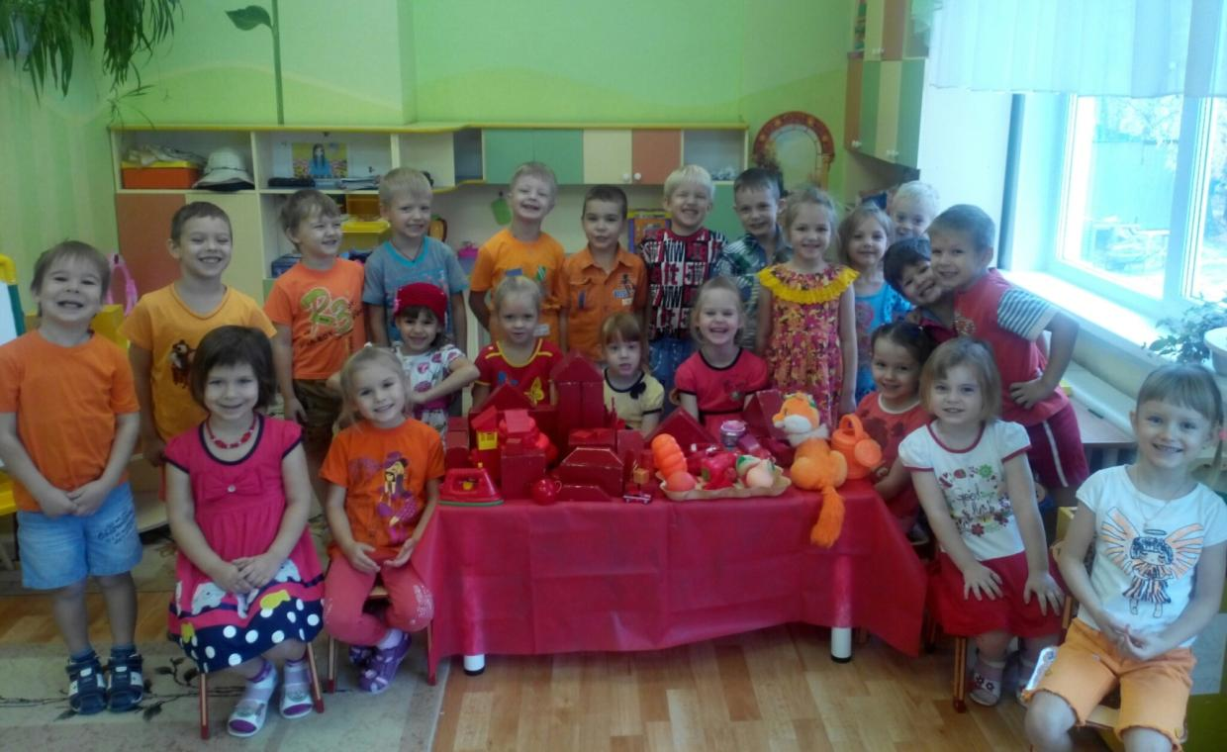
В понедельник, спору нет, Самый лучший - красный цвет. И оранжевый, без сомненья, Нам поднимет настроенье!

Slide 6
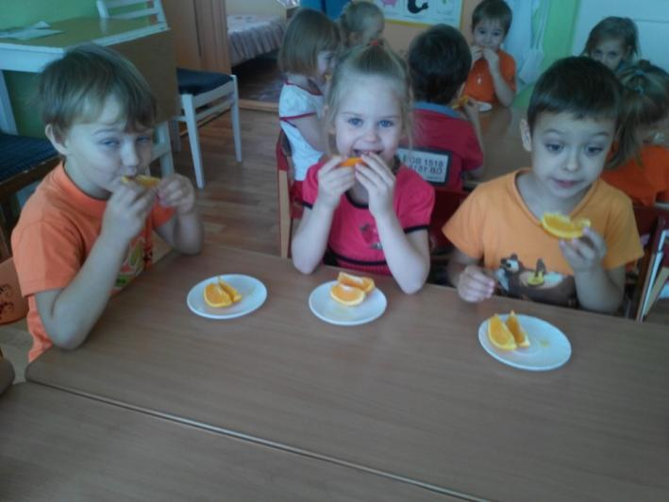

Slide 7
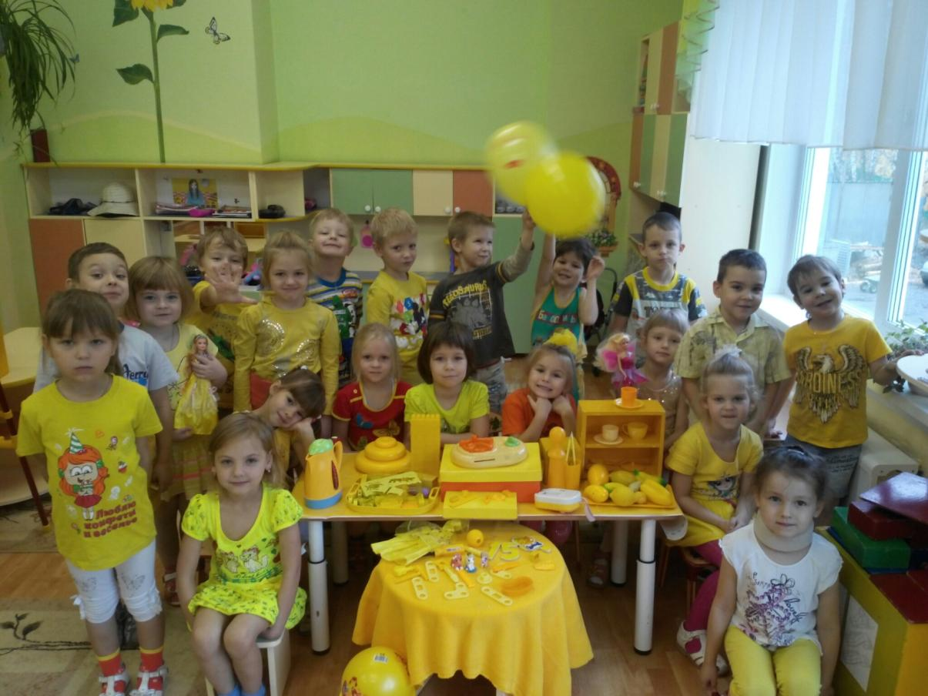
А во вторник - желтый цвет,
Потому что солнца свет.

Slide 8
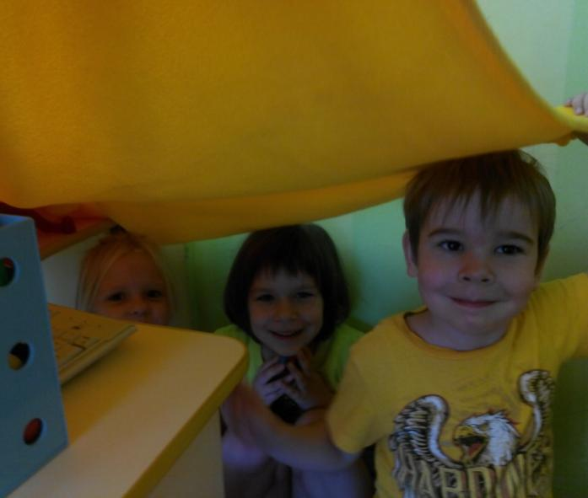

Slide 9
Цвет зеленый - огородный В среду будет самый модный!

Slide 11
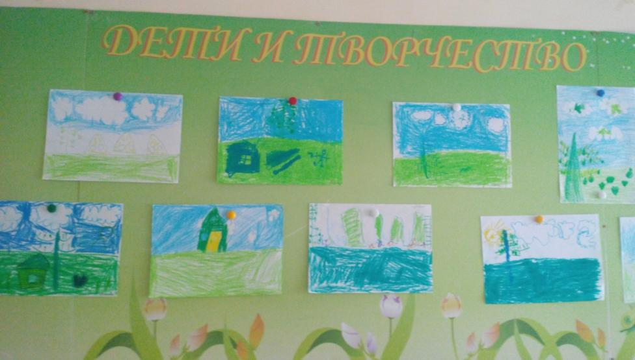

Slide 12
Синий – неба, моря цвет, Шлём привет вам всем в четверг!

Slide 13
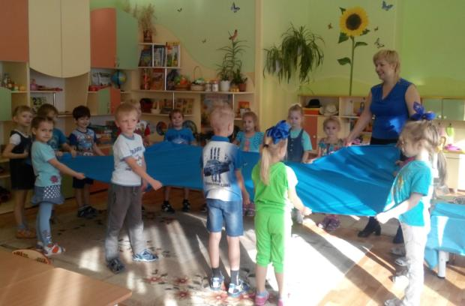
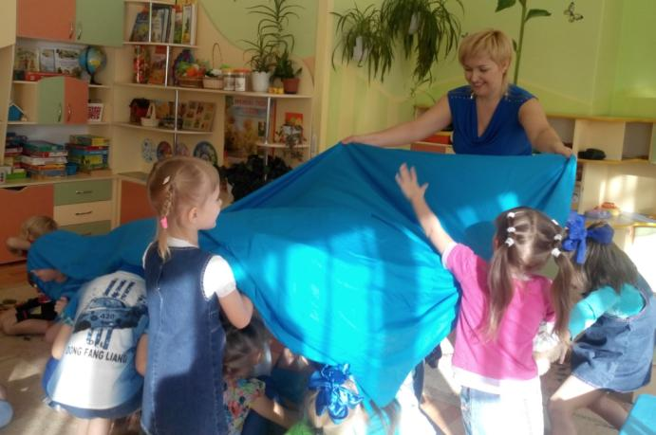
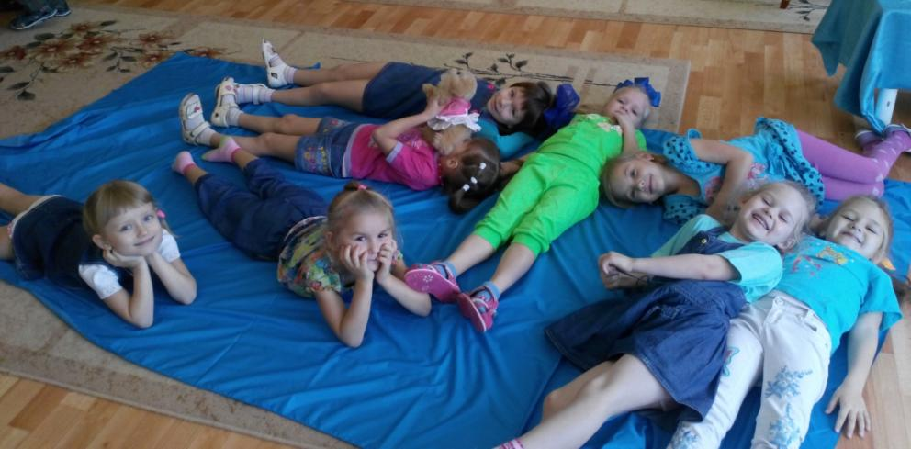

Slide 14
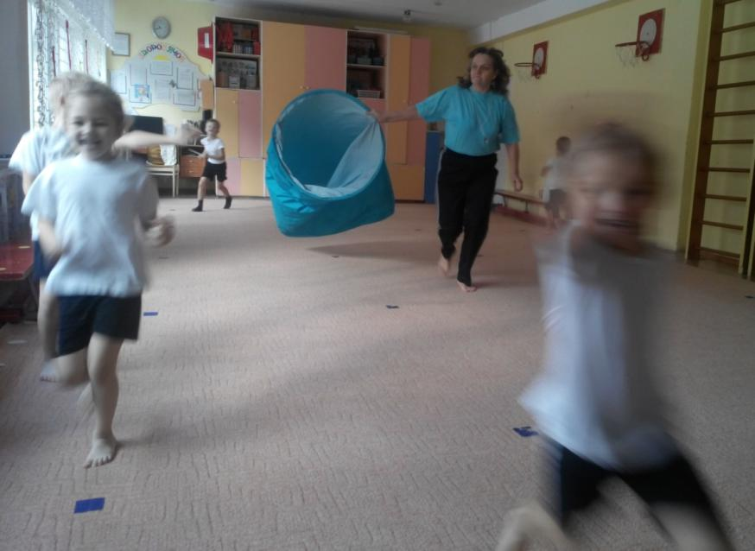
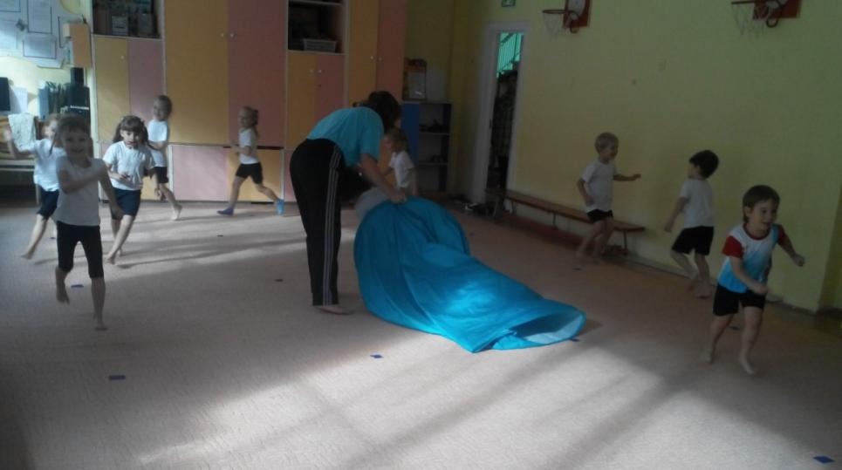

Slide 15
Фиолетовая пятница – озорная, как проказница!

Slide 16
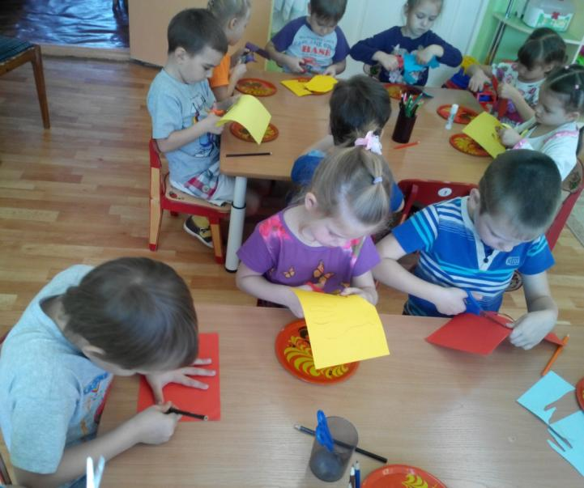

Slide 18
Проект «Разноцветная неделя» способствовал развитию коммуникативных навыков детей, сплочению коллектива дошкольников и улучшению психологического климата в группе. На протяжении всей недели в группе сохранялось бодрое, веселое настроение!
Хочется выразить благодарность психологу детского сада Семенюк Светлане Петровне за проведение викторины «Разноцветный мир» и Зарвировой Кристине Игоревне за предоставленное оборудование.

Slide 19
Спасибо за внимание!
Презентацию подготовила
Грачева А.Н.
Октябрь 2015 года

